Slide 1
Miljøprestasjon og klimaregnskap pr. 31.12.2022
1 %
67 %
67 %
67 %

Slide 2
Innhold
Miljøpolitikk
Sertifisering etter ISO 14001 (miljøledelse)
Vesentlige miljøaspekter
Klimaregnskap
Status: - sykehusets lokale miljømål - spesialisthelsetjenestens miljømål
1 %
67 %
67 %
67 %

Slide 3
Miljøpolitikk 2022-2025
Sykehuset Østfold skal ta samfunnsansvar og redusere negativ miljøpåvirkning fra sykehusdrift i samarbeid med medarbeidere og eksterne interessenter
Dette oppnås gjennom å:
nå sykehusets og spesialisthelsetjenestens miljømål for CO2 ekv.-utslipp
overholde nasjonale lover, forskrifter og andre krav
kontinuerlig forbedre miljøledelsessystemet
1 %
67 %
67 %
67 %

Slide 4
Sertifisering etter ISO 14001
Sykehuset Østfold gikk ut av ordningen med miljøsertifisering i august 2022.
Kravene i standard ISO 14001 skal allikevel følges.
1 %
67 %
67 %
67 %

Slide 5
Vesentlige miljøaspekter
Vesentlige miljøaspekter | Kommentarer
Energiforbruk
Transport | Ambulanser Drosje, helsebuss, helseekspress SØ egne biler Ansattes biler i tjeneste Bruk av ansattes egen bil til/fra jobb
Avfall | Smittefarlig avfall Farlig avfall
Bruk av avløpsnettet | kjemikalier, legemidler etc.
Bruk av engangsartikler
Innkjøp og forsyning
1 %
67 %
67 %
Det er miljømål på foretaksnivå knyttet opp mot et utvalg av de vesentlige miljøaspektene og spesialisthelsetjenestens miljømål. Aspektene er totalvurdert mot:
- Miljøkonsekvens
- Hyppighet/volum
- Oppfølging av lover, forskrifter og andre krav/føringer
- Interessenters synspunkter og krav
- Pågående arbeid med vesentlige miljøaspekter
67 %

Slide 6
Utdrag fra SØs klimaregnskap 2022
Utslippskilde |  | Utslipp 2022, tonn CO2 ekv. | % av totalt CO2 ekv.-utslipp
Virkelig energiforbruk | El. kjel | 506 | 50 %
 | Fast elkraft | 6 829
 | Fjernvarme | 1 428
 | Fjernkjøling | 560
 | Diesel/ fyringsolje | 9
Gjenvinningskraft |  | - 4432
Pasient transport | Ambulanser | 638 | 37 %
 | Drosjer | 1176
 | Egen bil | 1581
 | Helsebuss | 160
 | Fly | 67
Ansatte transport | Sykehusets eide eller leasede kjøretøy | 218 | 4 %
 | Bruk av ansattes egne biler i tjeneste | 112
 | Fly | 90
Medisinske gasser (innkjøpt mengde) | Desfluran | 48 | 9 %
 | Isofluran | 10
 | Sevofluran | 19
 | Lystgass | 830
1 %
67 %
67 %
67 %
Totalt CO2 ekv.-utslipp fra sykehuset | 10 037

Slide 7
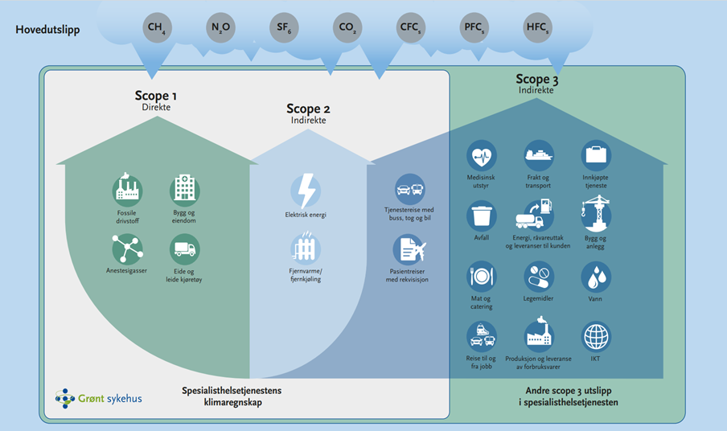
Hva er med i klimaregnskapet?
1 %
67 %
67 %
67 %

Slide 8
Lokale miljømål 2022-2025 (basisår 2019)
 | Mål | Måloppnåelse 2022
Hovedmål | Innen 2025: Redusere CO2e-utslippet med 25 prosent | Reduksjon: 47 prosent
Delmål 1 Energi | Redusere energiforbruket med 1 prosent årlig og innføre gjenvinningskraft | Reduksjon: 2,9 prosent. Gjenvinningskraft er innført
Delmål 2 Transport | Innen 2025 skal: 1. 25 prosent av SØs leasede biler være elbiler 2. 60 prosent av drosjer for pasientreiser være elbiler 3. 40 prosent av egne biler brukt i pasientreiser vil være elbiler | 1. 5,4 prosent. Prosjekt ser på sykehusets samlede bilpool, anskaffelse av el.biler etc. 2. 42 prosent. Alle drosjesentralene har som krav at nye små biler skal være elbiler. Myndighetene vil etter hvert stille krav om at nye større biler også er elbiler. 3. Elbilbestanden i Østfold var 20 prosent pr.31.12.2022. Sykehuset har ingen påvirkning på om pasienter benytter elbil.
Delmål 3 Gasser | Minimere CO2e-utslippet fra bruk av lystgass og anestesigasser, hensyntatt optimal pasientbehandling | Lystgass: Økning i innkjøpt mengde. Kan skyldes økning i antall behandlinger hvor det benyttes lystgass og forskjell i beholdning ved starten/slutten av året. Anestesigasser: Stor reduksjon i innkjøpt mengde desfluran, som har størst CO2e-utslipp. Desfluran benyttes ikke lenger av operasjonsavdelingen på Kalnes, mens i Moss benyttes gassen kun der det er hensiktsmessig i forhold til gevinster for pasient og drift.

Slide 9
1 %
67 %
67 %
67 %

Slide 10
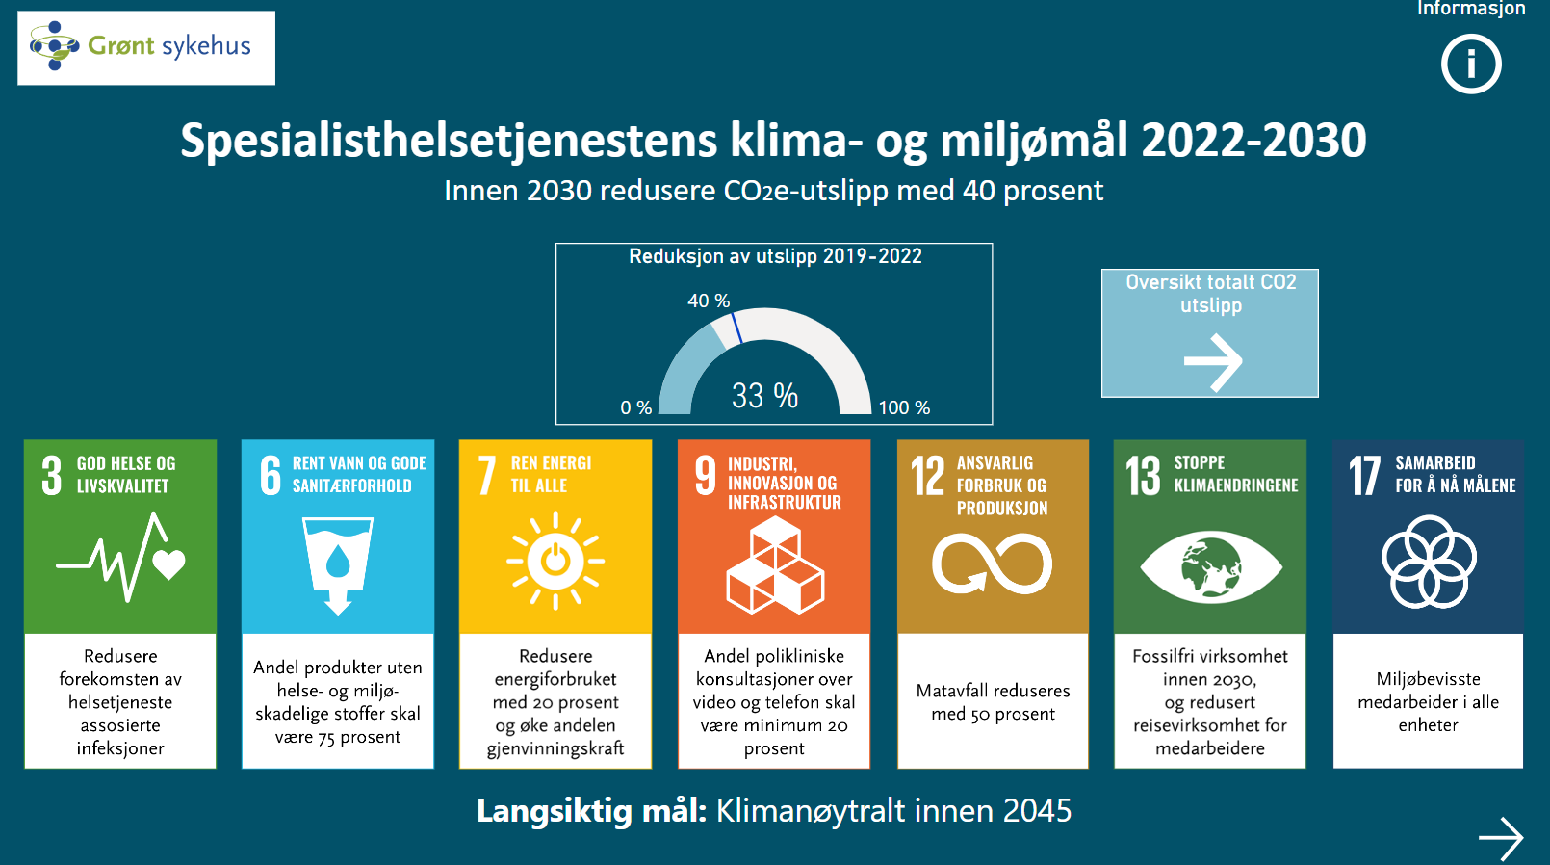
Status for spesialisthelsetjenestens klima- og miljømål 2022
1 %
67 %
67 %
67 %
Link til Power BI Dashboard for status for spesialisthelsetjenestens klima og miljømål

